Slide 1

HISTOIRE –GEOGRAPHIE, GEOPOLITIQUE, SCIENCES POLITIQUES,

Slide 2

Les objectifs
Comprendre le Monde dans lequel nous vivons.
En devenir acteur en forgeant son esprit critique.
Acquérir des capacités et méthodes fondamentales pour la poursuite d’études supérieures.

Slide 3
En classe de Première : 5 thèmes abordés
Thème 1 : Comprendre un régime politique : la démocratie
Thème 2 : Analyser les dynamiques des puissances internationales
Thème 3 : Étudier les divisions politiques du monde : les frontières
Thème 4 : S’informer : un regard critique sur les sources et modes de communication
Thème 5 : Analyser les relations entre États et religions

Slide 4
En classe de Terminale : 6 thèmes abordés
Seulement 4 thèmes à l’épreuve écrite du mois de JUIN

Slide 5
Horaires et Evaluation pour le baccalauréat
CLASSE DE PREMIERE : 4 heures hebdomadaires
CLASSE DE TERMINALE : 6 heures hebdomadaires
EVALUATION POUR LE BACCALAUREAT :
  Si l’enseignement n’est pas conservé en Terminale, c’est la moyenne du contrôle continu qui est prise en compte.
  Si l’enseignement est conservé en Terminale : l’évaluation finale pour le baccalauréat est de 4heures :une composition et une étude de document.

Slide 6


Une spécialité pluridisciplinaire
L’histoire
La géographie
La science politique
La géopolitique

Slide 7
Un exemple
SUJET D’ETUDE: L’ELECTION DE DONALD TRUMP

Slide 8
L’histoire

Slide 9
Washington at the Constituional Convention of 1787
Portrait de George Washington; 1797
La constitution des Etats Unis,
17 septembre 1787
Le drapeau des Etats-Unis en 1777

Slide 10
La géographie

Slide 11
Le vote américain par Etat
Source : Dossier en ligne proposé par le magazine L’Histoire: https://www.lhistoire.fr/rubrique/%

Slide 12
La science politique

Slide 13
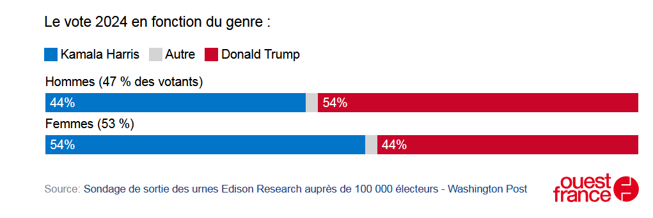
L’électorat des deux candidats à la présidentielle américaine en 2016

Slide 14
La géopolitique

Slide 15
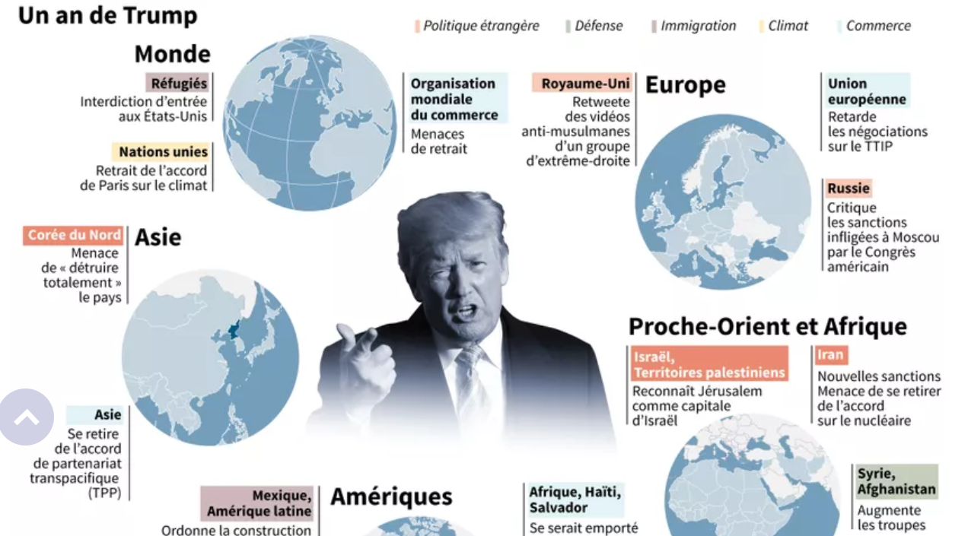

Slide 16
Comment travaille-t-on?
Revues de presse hebdomadaires
Exposés
Projets en groupes
Recherches informatiques et constitution de dossiers documentaires
Fiches de lectures(articles et ouvrages spécialisés)
Rencontres (avec des journalistes…)
Projet avec les élèves de sciences Po Paris, simulation ONU et visite d’une ambassade.
Voyage de 4 jours: Strasbourg

Slide 17

Qu’apporte cet enseignement ?
- une culture générale et une meilleure compréhension du monde
- une capacité de réflexion, d’analyse
- une meilleure expression orale et écrite
Une manière de travailler autrement

Slide 18
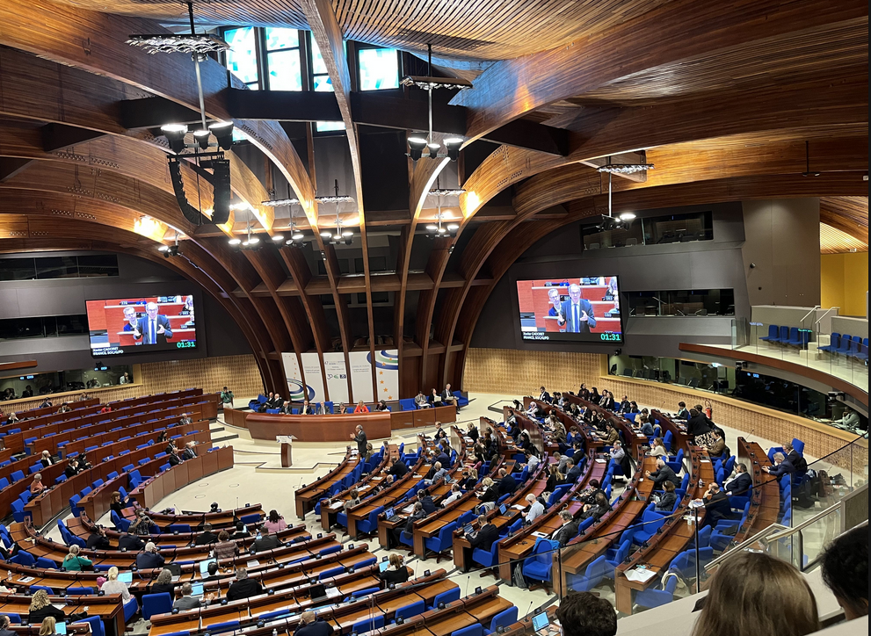
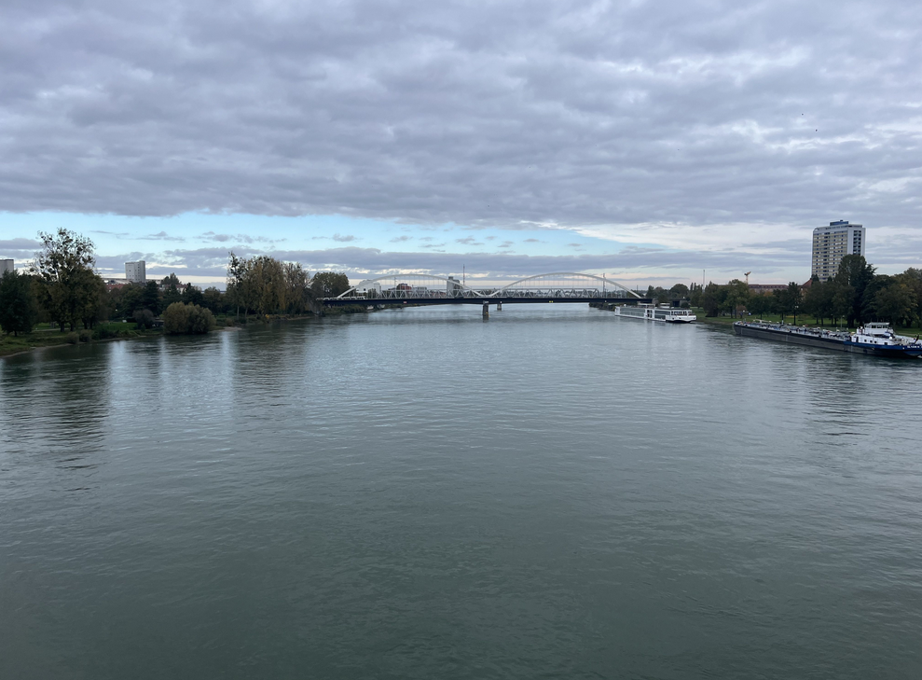
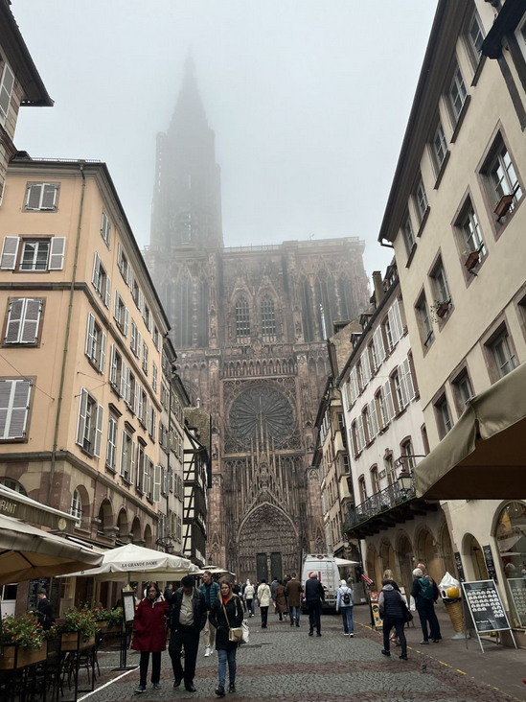
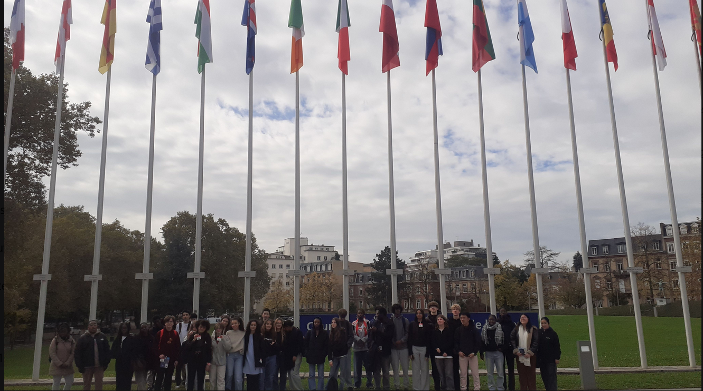

Slide 19
Une spécialité qui prépare à la réussite dans un grand nombre de cursus
aux classes préparatoires aux grandes écoles (économiques, littéraires…)
à l’université (Droit, sciences politiques, histoire, géographie, sciences économiques, etc…)
aux écoles de journalisme
aux Instituts d’Etudes Politiques (Sciences Po)
aux Ecoles de commerce de management.
Tourisme, communication, édition…

